Slide 1













Latitude
$$P_{11}$$
$$Q_{1}$$
$$P_{21}$$
$$y_{1}$$
$$Q$$
$$y$$
$$P_{12}$$
$$Q_{2}$$
$$P_{22}$$
$$y_{2}$$
$$x_{1}$$
$$x$$
$$x_{2}$$
Longitude

Slide 2
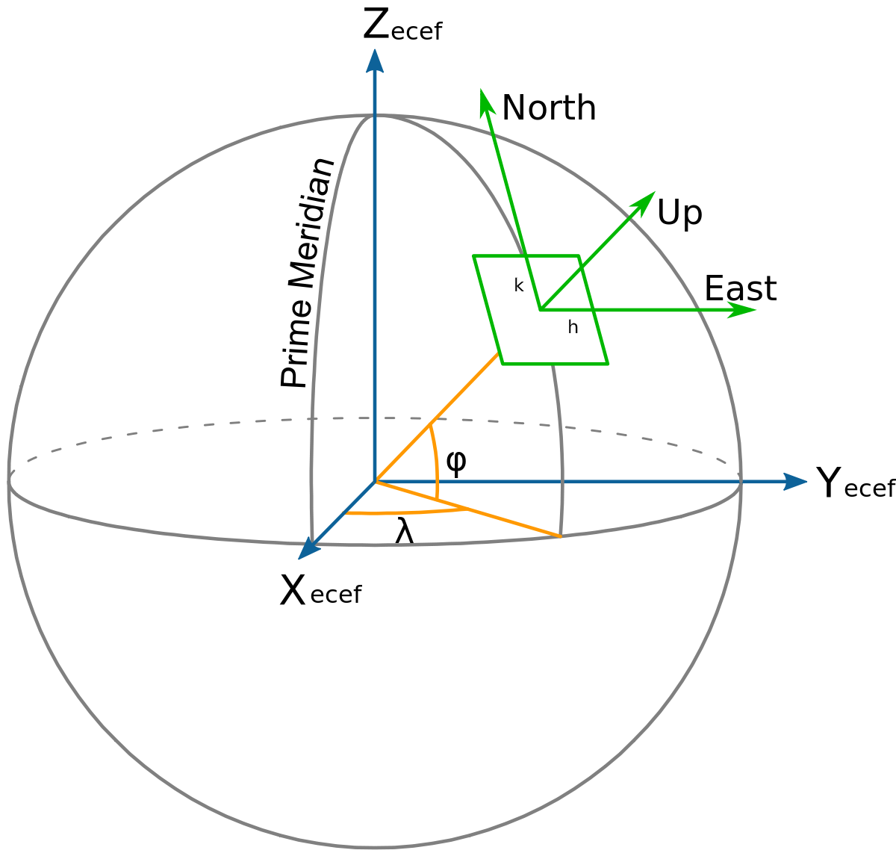






$$y′$$
$$Q$$
$$x′$$
$$P_{1}$$
$$P_{2}$$
$R$

